Slide 1
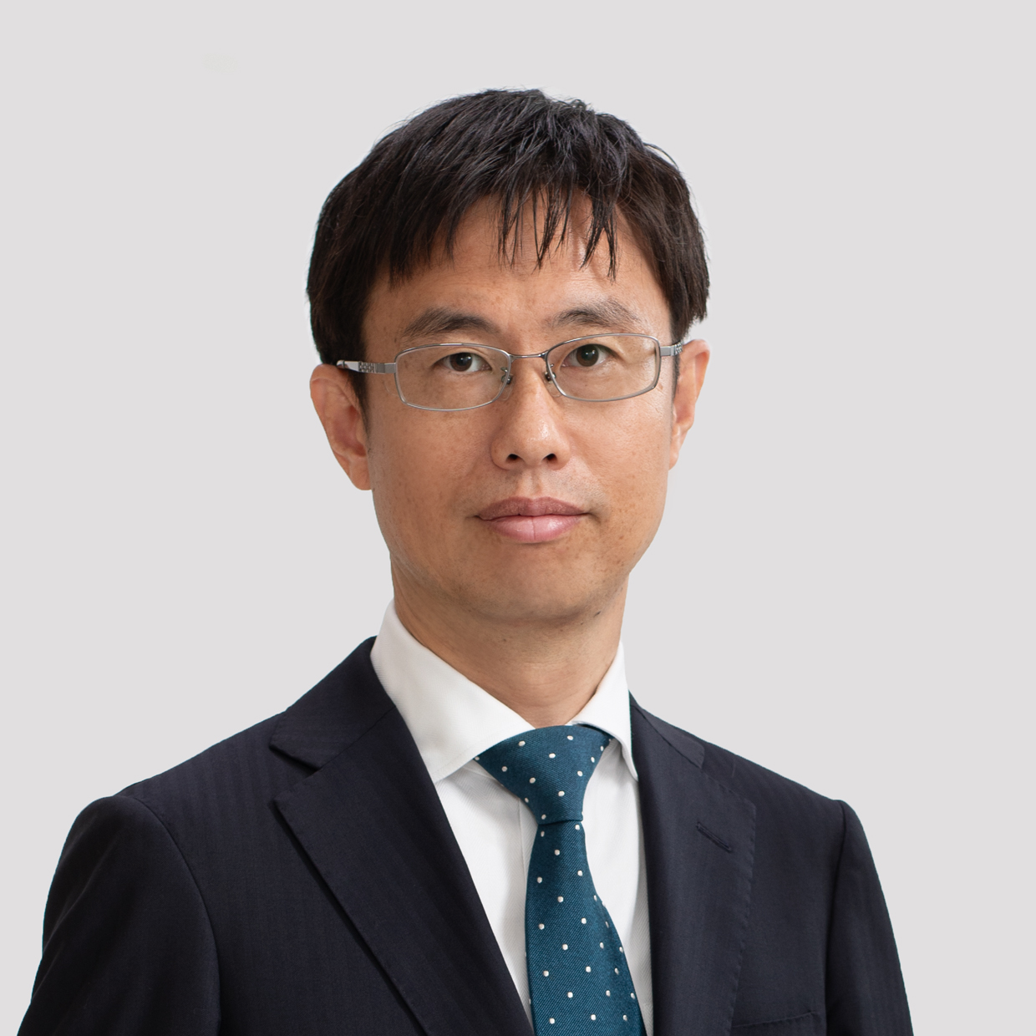
令和８(2026)年度
オンライン（Zoom Webinar使用）
とちぎ空飛ぶクルマ
開発促進セミナー
参加無料
開催日時：令和８(2026)年
10月22日（木）14:00~15:00
演 題
『空飛ぶクルマの最新動向と技術戦略』
今年3月末に「空の移動革命に向けたロードマップ」が改訂され、空飛ぶクルマの商用運航の開始時期は2027年/2028年と示されました。これを受け、民間の事業化に向けた取組みが活発化し、新規参入を考える企業も増えています。空飛ぶクルマは新しいコンセプトの航空機であり、日本が強みを持つ技術分野への波及も期待されます。本講演では、空飛ぶクルマの最新動向に触れつつ、日本が今後取り組むべき技術開発の方向性と展望について概説しますので、ぜひ積極的に御参加ください。
なお、本セミナーは栃木航空宇宙懇話会の月例研修会と共同での開催となります。
株式会社三菱総合研究所
モビリティ・通信政策本部
大木 孝 氏
【社外活動実績】
・日本海事協会、試験問題審議委員会委員
・日本航空宇宙学会、航空ビジョン小委員会委員 等
講 師
内 容
・空飛ぶクルマの概要
・機体開発の動向
・政府の動向
・技術戦略と技術ロードマップ（産業技術総合開発機構（NEDO）プロジェクトの成果）
・今後の技術開発の方向性と日本企業の勝機
お申込み
10月20日(火)までに、以下URLの申込フォームからお申込みください。
https://www.tasc-tochigi.com/event/soratobukuruma/sankamoushikomi.html
主 催
栃木県・とちぎ航空宇宙産業振興協議会・栃木航空宇宙懇話会
お問合せ
栃木県 産業労働観光部 工業振興課 ものづくり企業支援室
E-mail: jidousha@pref.tochigi.lg.jp TEL:028-623-3249

